Slide 1
Анімація з Codey Rocky

Slide 2
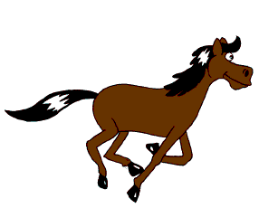
Що таке анімація?
Анімація (оживлення) – це створення ілюзії руху за допомогою послідовної зміни зображень

Slide 3
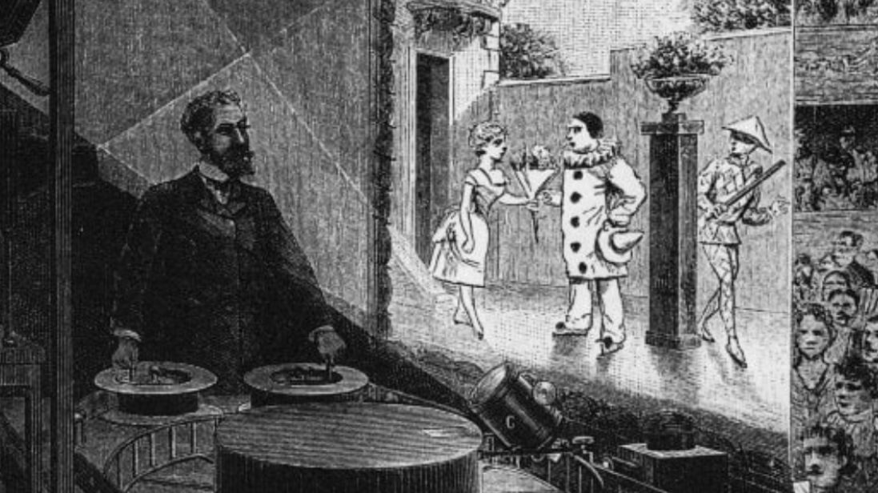
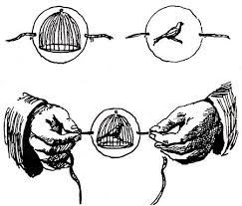
Історія анімації
Сучасність
Анімація в більшості сфер життя людини
28 жовтня 1892 р.
Середина ХІХ ст.
День народження анімації. Оптичний театр
Перші примітивні проектори
Початок ХІХ ст.
Перші технічні пристрої для анімації
Античні часи та середньовіччя
«Ілюзія з пташкою в клітці»

Slide 4
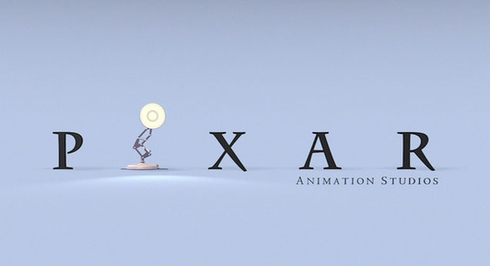
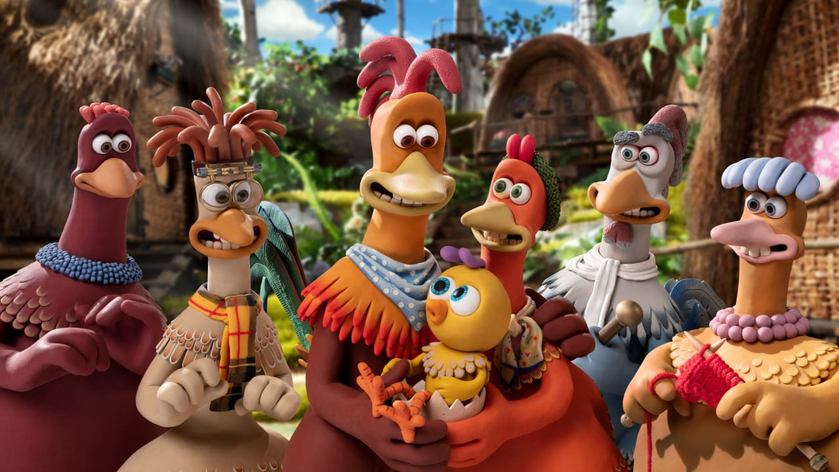
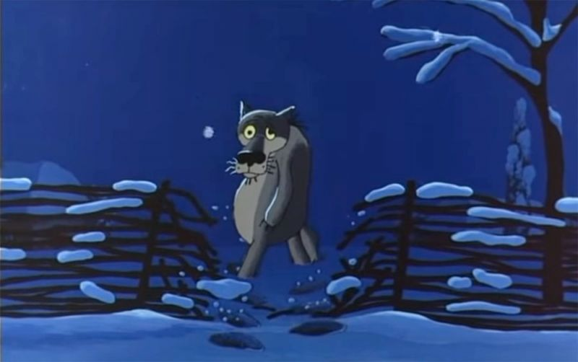
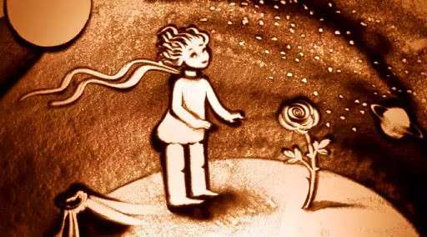
Види анімації
ПЛАСТИЛІНОВА
КОМП’ЮТЕРНА
МАЛЬОВАНА
ПІСОЧНА

Slide 5
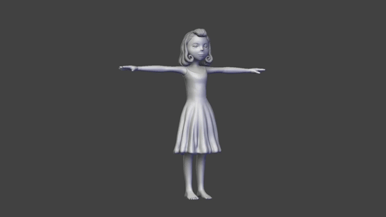
Комп’ютерна анімація
мистецтво створення рухомих зображень за допомогою комп'ютерів. Розрізняють 2D і 3D анімацію

Slide 6
Види комп’ютерної анімації
Покадрова
Програмна
Захоплення руху
Передбачає створення анімації на основі послідовності кадрів
Процедурна
Перекладна
Базується на використанні мови програмування для анімації об'єктів
Використовує заздалегідь змодельовані фрагменти руху об'єкта чи його частин
Створюється фіксуванням руху за допомогою датчиків
Базується на поділі певного об'єкта на окремі складові

Slide 7
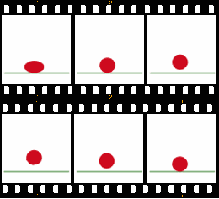
Покадрова анімація

Slide 8
Використання анімації
Кіноіндустрія
Моделювання
06
01
Реклама
05
02
Дизайн
04
03
Ігри
Наука

Slide 9
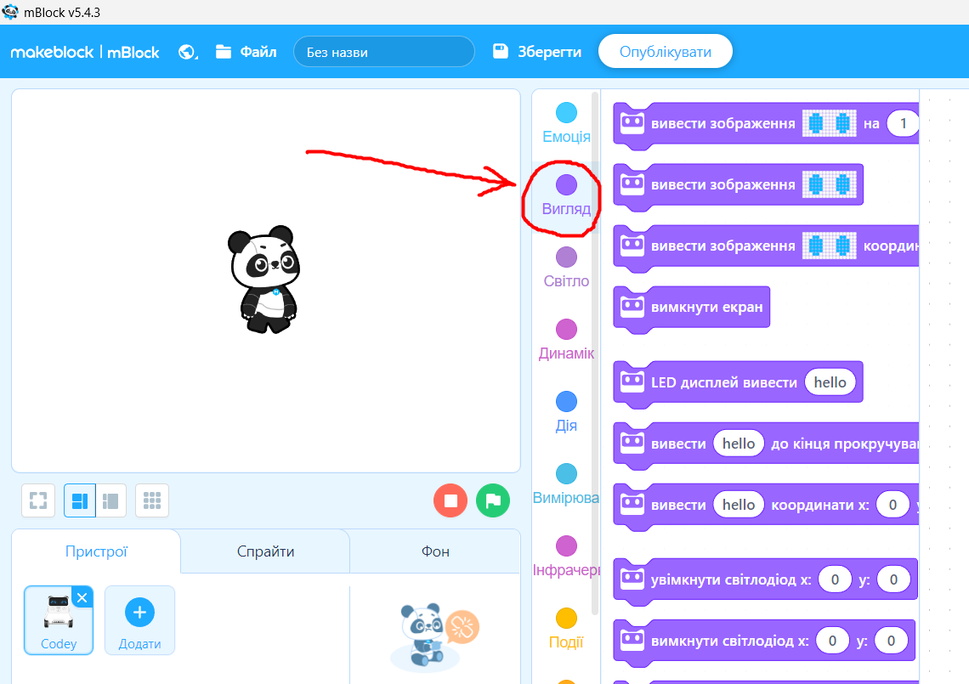
Як створити анімацію з Сodey?

Slide 10
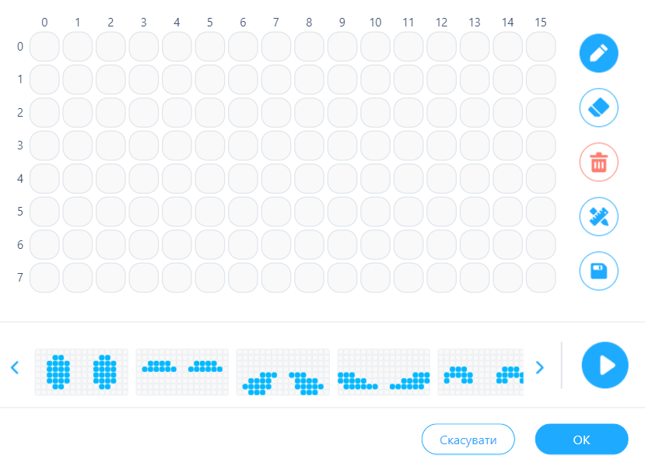
Дисплей робота: 16 на 8 точок
МАЛЮВАННЯ
ГУМКА
ВИДАЛЕННЯ
ПРИБРАТИ НОМЕРИ
ЗБЕРЕГТИ
ЗБЕРЕЖЕНІ

Slide 11
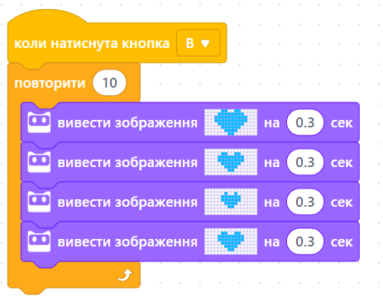
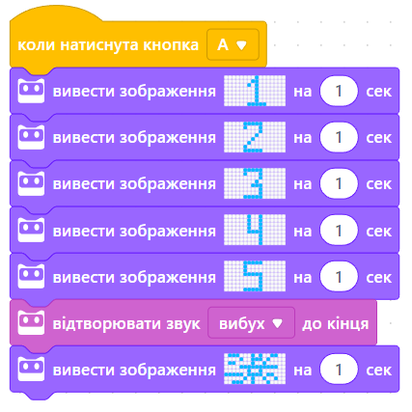
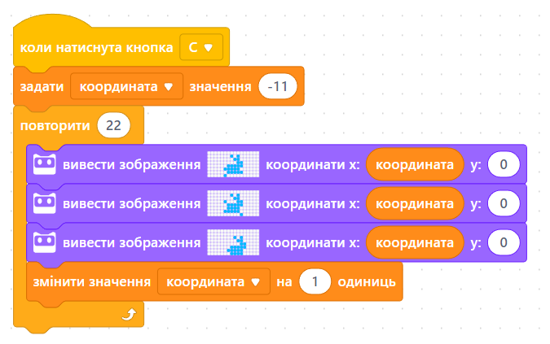

Slide 12
ДО РОБОТИ!

